Slide 1


French
Where in the World?
Year One
French | Year 4 | Where in the World? | United Kingdom | Lesson 1

Slide 2
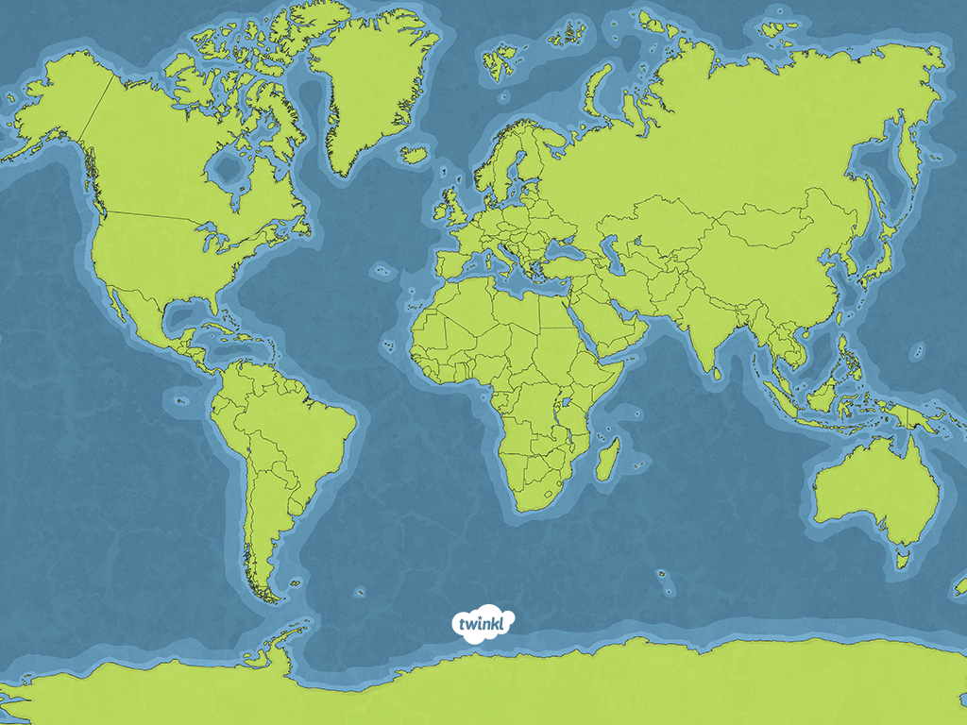
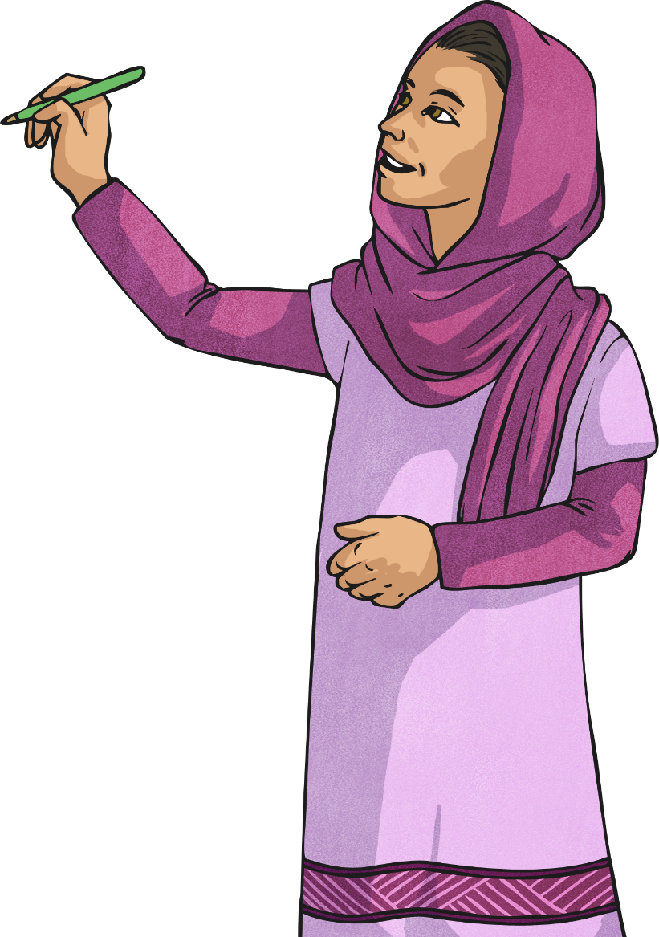

Le Royaume-Uni
(United Kingdom)

Slide 3
Aim
I can speak in a sentence to answer a question.
I can write a sentence to answer a question.
Success Criteria
I can answer a question in French.
I can use a model sentence and substitute key words.
I can write an answer to a question which starts with ‘Quelle est ?’
I can use a model sentence and substitute key words, in writing.

Slide 4

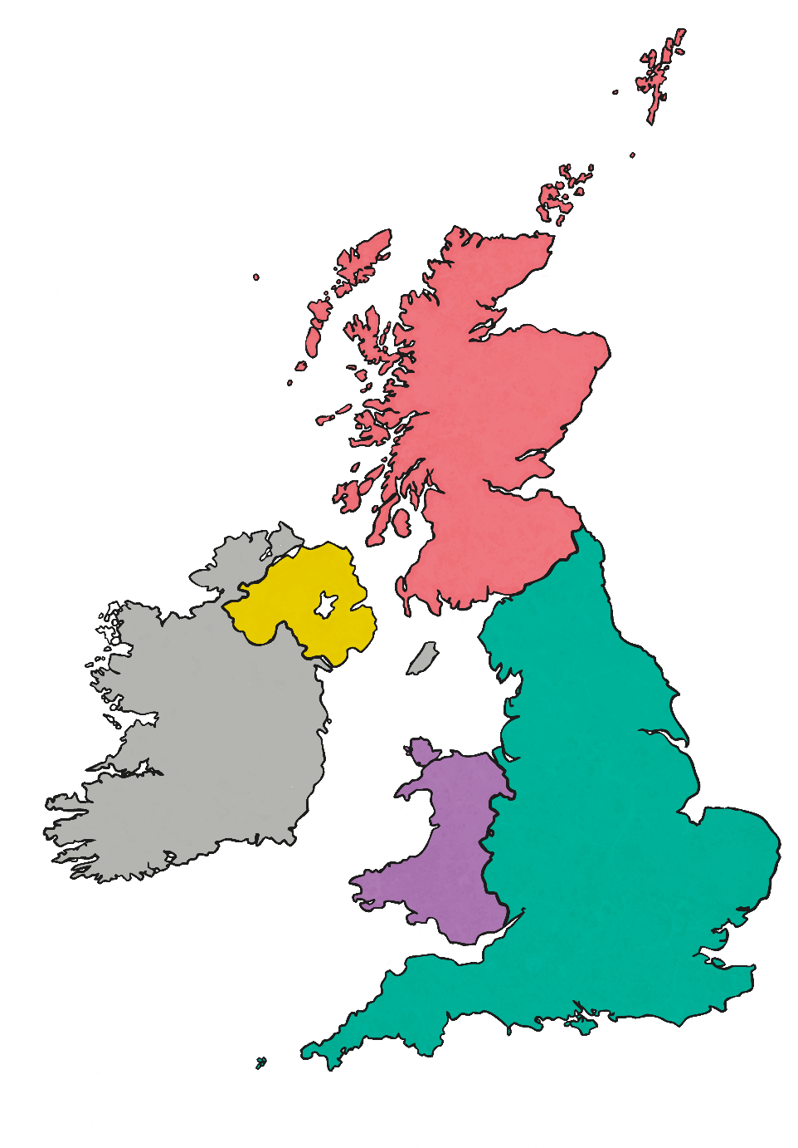

United Kingdom
(le Royaume-Uni)
l’ Écosse
L'Irlande du Nord
L’ Angleterre
Le Pays de Galles

Slide 5
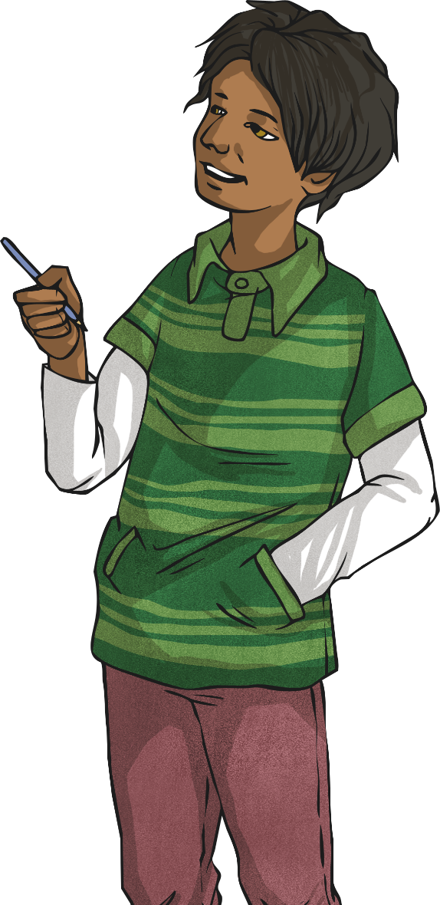




United Kingdom
(le Royaume-Uni)
l’ Écosse
L’ Angleterre
L'Irlande du Nord
Le Pays de Galles

Slide 6


Where Do I Live?
Bonjour, je m’appelle Sophie.
J’habite en Angleterre!

Slide 7


Where Do I Live?
Bonjour, je m’appelle Ashley.
J’habite en Écosse.

Slide 8

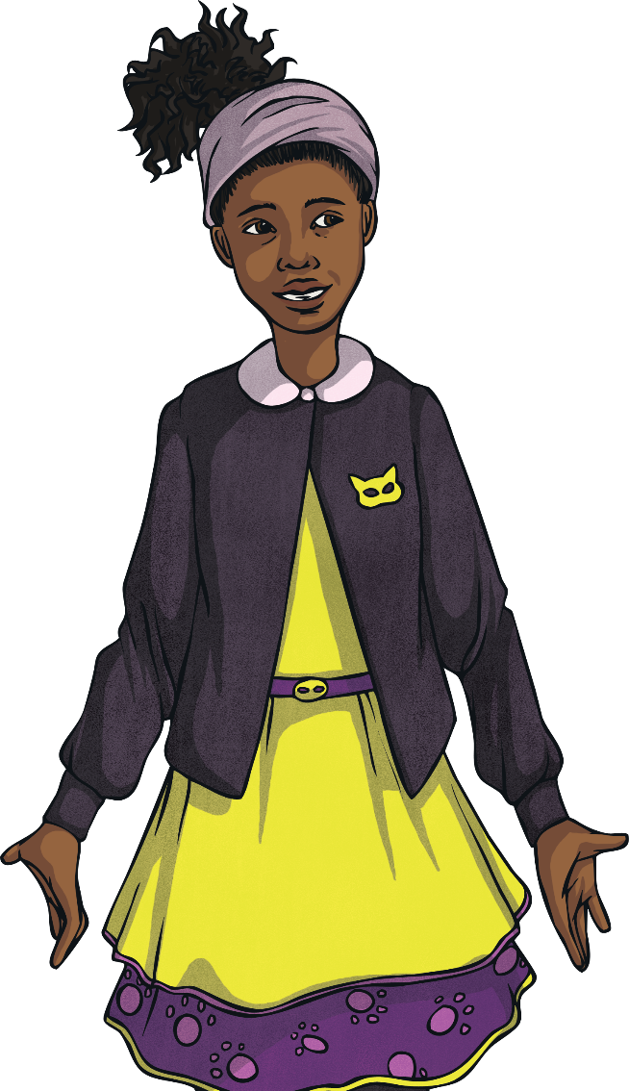
Where Do I Live?
Bonjour, je m’appelle Sandeep.
J’habite en Irlande du Nord.

Slide 9

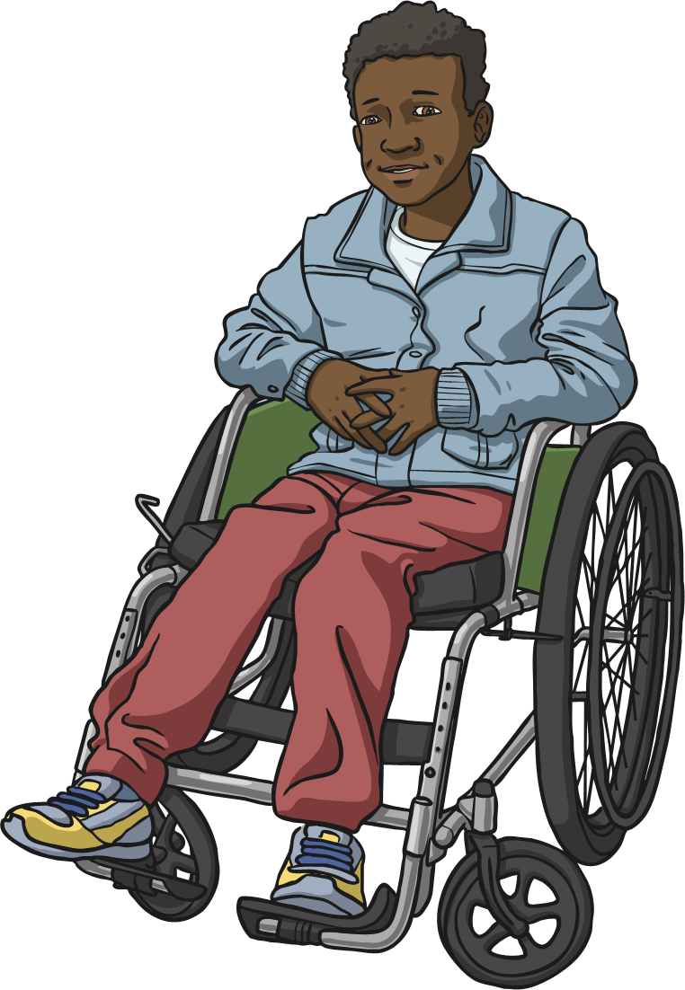
Where Do I Live?
Bonjour, je m’appelle David.
J'habite au Pays de Galles.

Slide 10
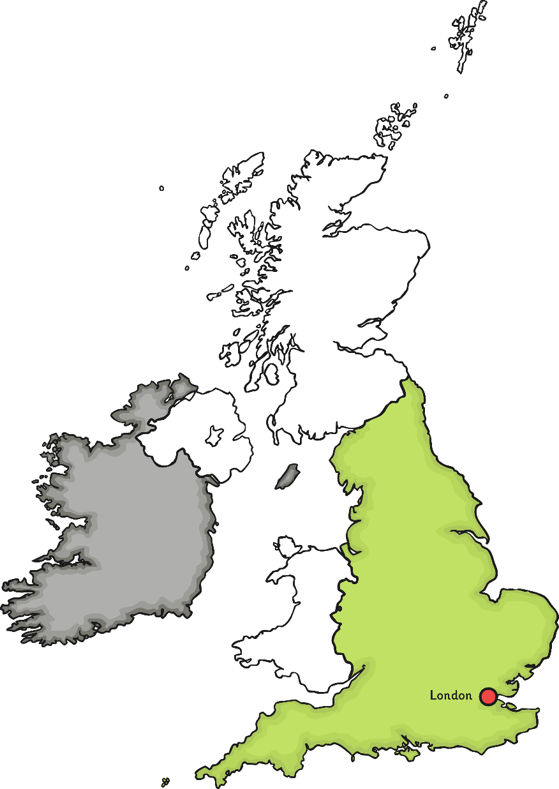

Capital Cities
Londres est la capitale de l’ Angleterre.

Slide 11
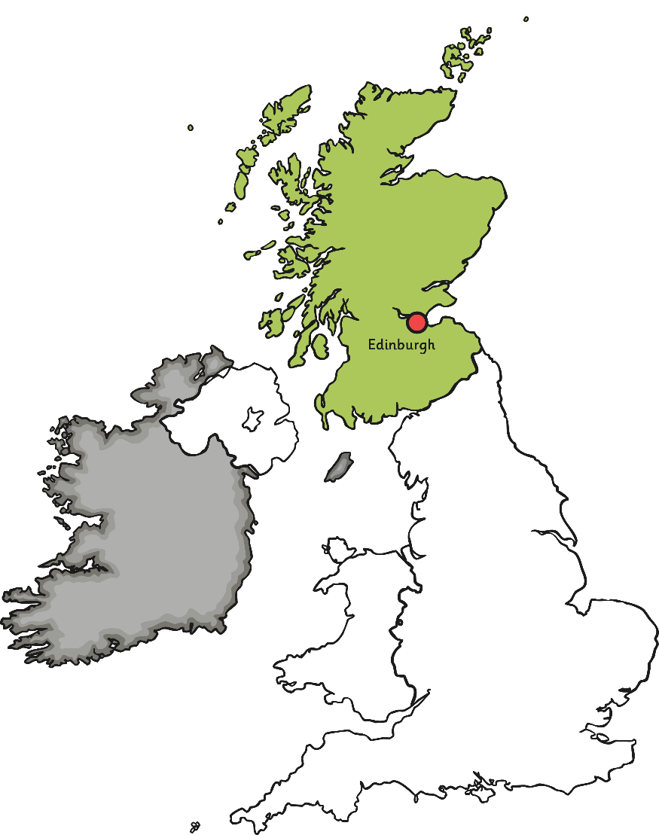


Capital Cities
Édimbourg est la capitale de l’ Écosse.

Slide 12
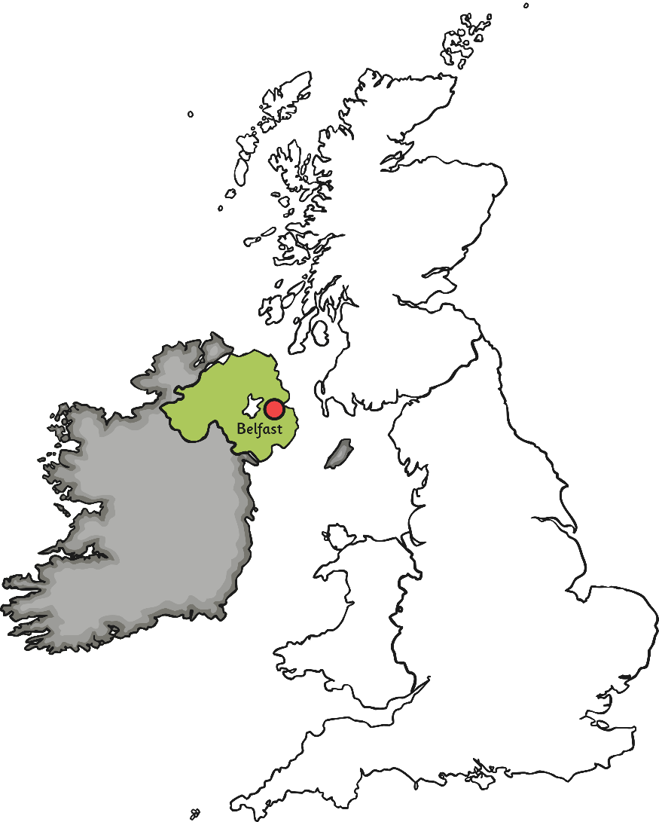

Capital Cities
Belfast est la capitale de l’ Irlande du Nord.

Slide 13
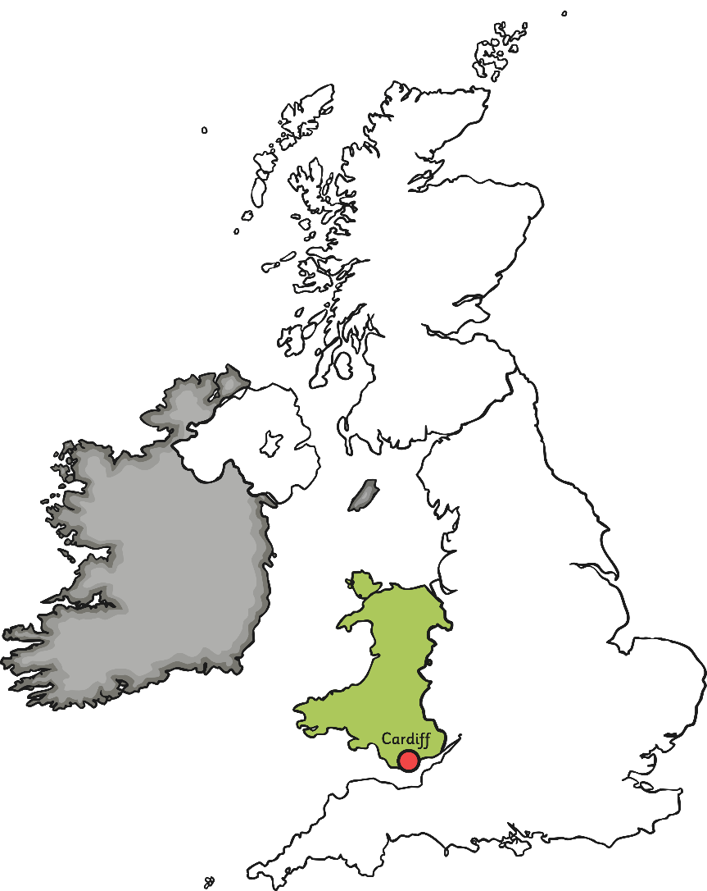

Capital Cities
Cardiff est la capitale du Pays de Galles.

Slide 14
Capital Cities
Cardiff ?
Londres ?
Quelle est la capitale de l‘ Angleterre ?
Édimbourg ?
Belfast ?
Londres
__________________ est la capitale de l’Angleterre.

Slide 15
Capital Cities
Cardiff ?
Londres ?
Quelle est la capitale de l‘ Ecosse ?
Édimbourg ?
Belfast ?
Édimbourg
__________________ est la capitale de l’Ecosse.

Slide 16

Capital Cities
Cardiff ?
Londres ?
Quelle est la capitale de l‘ Irlande du Nord ?
Édimbourg ?
Belfast ?
__________________ est la capitale de l’ Irlande
du Nord.
Belfast

Slide 17
Capital Cities
Cardiff ?
Londres ?
Quelle est la capitale du Pays de Galles?
Édimbourg ?
Belfast ?
Cardiff
__________________ est la capitale du Pays de Galles.

Slide 18
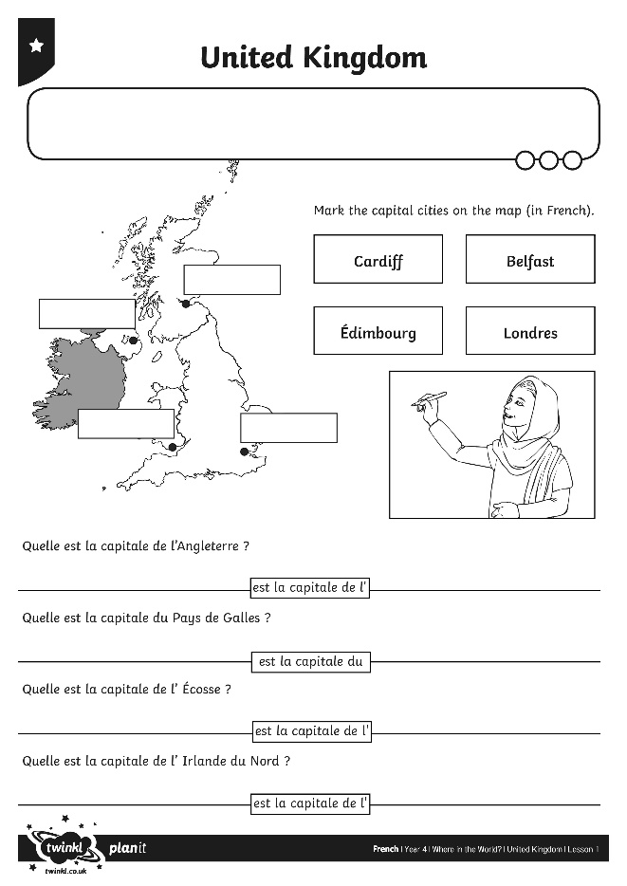
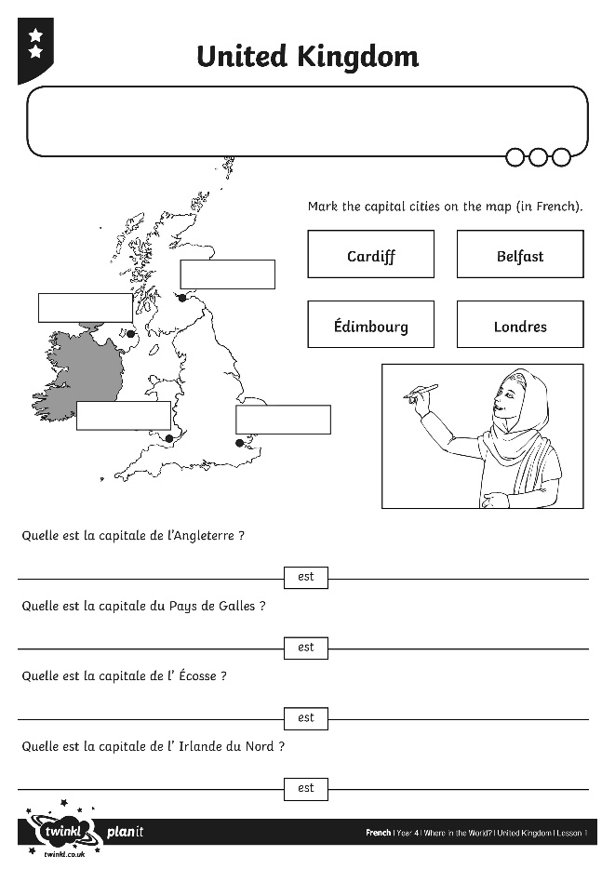

Allez-y !

Slide 19
Aim
I can speak in a sentence to answer a question.
I can write a sentence to answer a question.
Success Criteria
I can answer a question in French.
I can use a model sentence and substitute key words.
I can write an answer to a question which starts with ‘Quelle est ?’
I can use a model sentence and substitute key words, in writing.

